Slide 3
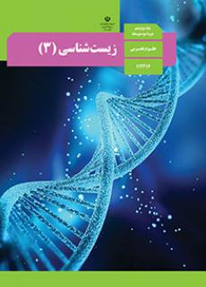

Slide 6
فهرست
فصل 1- مولکول های اطلاعاتی ............................................ 1
نوکلئیک اسیدها
همانندسازی دِنا
پروتئین ها
فصل 2- جریان اطلاعات در یاخته ..................................... 21
رونویسی
به سوی پروتئین
تنظیم بیان ژن
فصل 3- انتقال اطلاعات در نسل ها .................................. 37
مفاهیم پایه
انواع صفات
فصل 4- تغییر در اطلاعات وراثتی ..................................... 47
تغییر در مادۀ وراثتی جانداران
تغییر در جمعیت ها
تغییر در گونه ها
فصل 5- از ماده به انرژی .................................................. 63
تأمین انرژی
اکسایش بیشتر
زیستن مستقل از اکسیژن
فصل 6- از انرژی به ماده .................................................. 77
فتوسنتز: تبدیل انرژی نور به انرژی شیمیایی
واکنش های فتوسنتزی
فتوسنتز در شرایط دشوار
فصل 7- فناوری های نوین زیستی ..................................... 91
زیست فناوری و مهندسی ژنتیک
فناوری مهندسی پروتئین و بافت
کاربردهای زیست فناوری
فصل 8- رفتارهای جانوران ............................................. 107
اساس رفتار
انتخاب طبیعی و رفتار
ارتباط و زندگی گروهی

Slide 7
طراحی سؤالات عددی و محاسباتی از محتوای فصل های این کتاب در همه آزمون ها منع شده و لازم است همه دبیران، دانش آموزان و اولیای محترم شان و همچنین سازمان سنجش وآموزش کشور این نکته مهم را مد نظر قرار دهند تا از فشار های روانی به دانش آموزان و والدین آنها درخصوص آزمون ها کاسته شود.

Slide 9
مولکول های اطلاعاتی
یکی از پرسش هایی که یافتن جوابی برای آن بیش از پنجاه سال طول کشید، این بود که ژن چیست و از چه ساخته شده است؟
پاسخ این سؤال، به ظاهر شاید ساده باشد ولی برای رسیدن به آن، پژوهش ها و آزمایش های زیادی انجام شد که در حال حاضر هم ادامه دارد.
در این فصل مطالب در قالب زنجیره ای از آزمایش ها توضیح داده می شود که نتایج آنها آگاهی ما را از ژن و مولکول های مرتبط به آن یعنی DNA و RNA و پروتئین بیشتر می کند. آشنا شدن با ساختار این مولکول ها مقدمه ای است برای فهم بهتر فصل های دیگر این کتاب. همچنین، در کنار این مباحث با سازوکار مولکولی و چگونگی ذخیره و انتقال اطلاعات وراثتی آشنا می شویم.

Slide 10
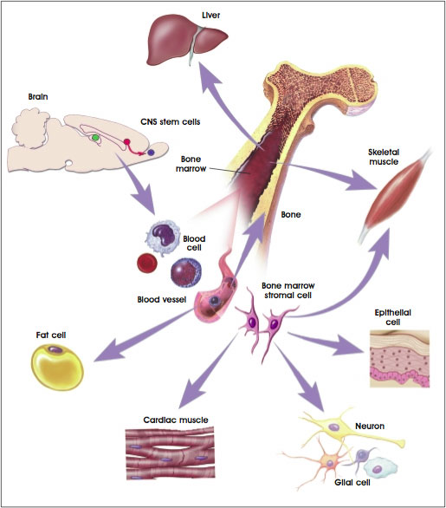
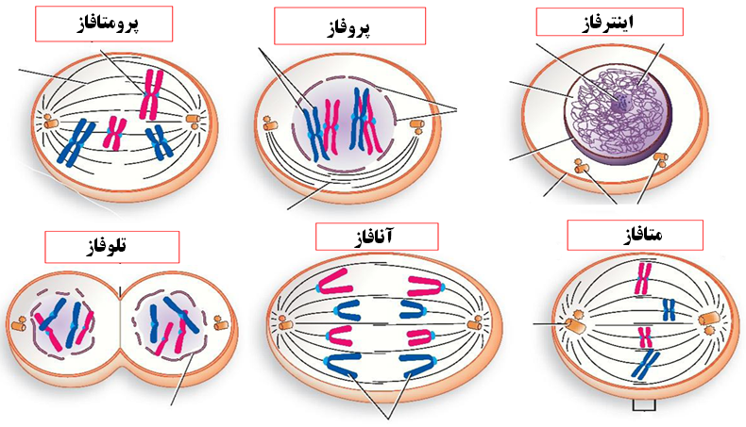
هریک از یاخته های بدن ما ویژگی هایی مانند شکل، اندازه، توانایی ها و... دارند. این ویژگی ها تحت فرمان هسته هستند. دستورالعمل های هسته در حین تقسیم از یاخته ای به یاخته دیگر و در حین تولید مثل از نسلی به نسل دیگر منتقل می شود.

Slide 11
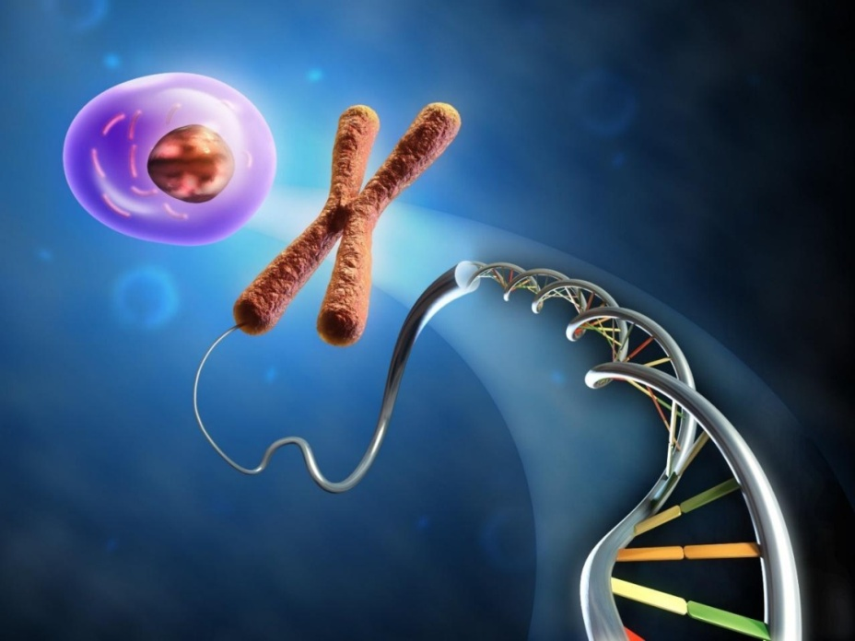
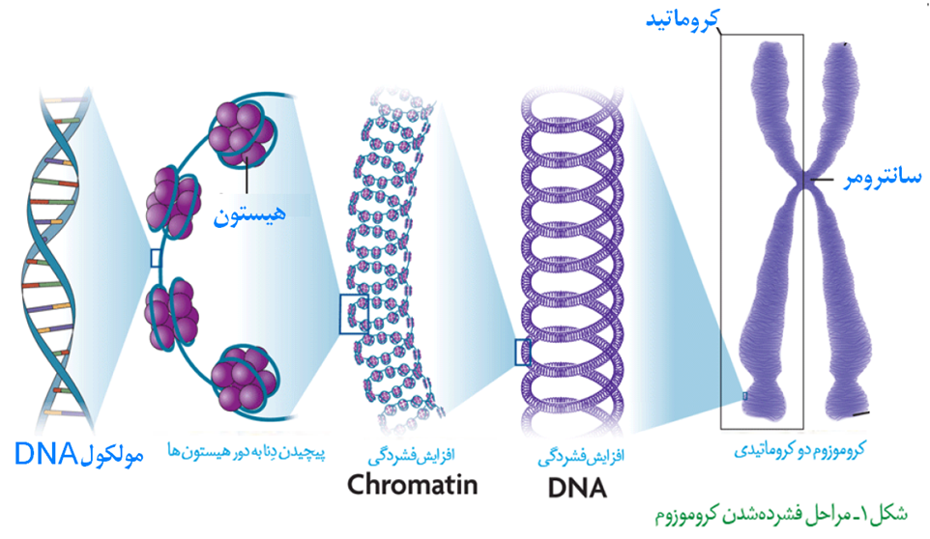
اطلاعات و دستورالعمل فعالیت های یاخته در چه قسمتی از هسته ذخیره می شود؟ قبلاً آموختیم که کروموزوم ها (فام تن ها)در هسته قرار دارند و در ساختار آنها دِناDNA)) و پروتئین مشارکت می کنند.

Slide 12
کدام یک از این دو ماده(DNAیا RNA) ذخیره کنندهٔ اطلاعات وراثتی است؟
پاسخ این سؤال مشخص شده و آن ماده DNA است که به عنوان مادهٔ ذخیره کنندهٔ اطلاعات وراثتی عمل می کند.
امّا دانشمندان چگونه به این پاسخ رسیده اند؟

Slide 13
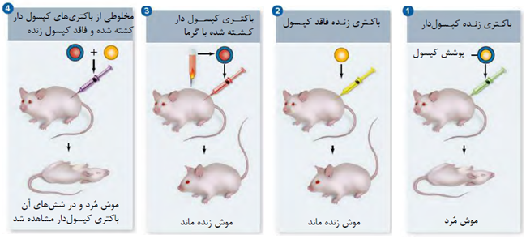
اطلاعات اولیه در مورد مادهٔ وراثتی از فعالیت ها و آزمایش های باکتری شناسی انگلیسی به نام گریفیت Fredrick Griffith ) )به دست آمد. آزمایش ها و نتایج کار گریفیت را در شکل 2 ملاحظه می کنید.

Slide 14
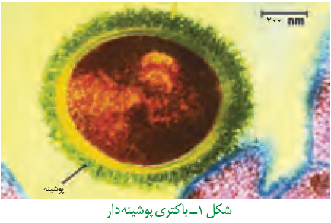
او سعی داشت واکسنی برای آنفلوانزا تولید کند. در آن زمان تصور می شد عامل این بیماری، نوعی باکتری به نام استرپتوکوکوس نومونیا است. گریفیت با دو نوع از این باکتری، آزمایش هایی را روی موش ها انجام داد. نوع بیماری زای آن که پوشینه دار (کپسول دار) است در موش ها سبب سینه پهلو می شود ولی نوع بدون پوشینه آن موش ها را بیمار نمی کند.

Slide 16
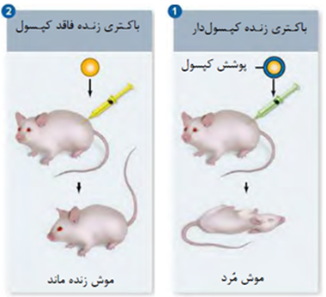
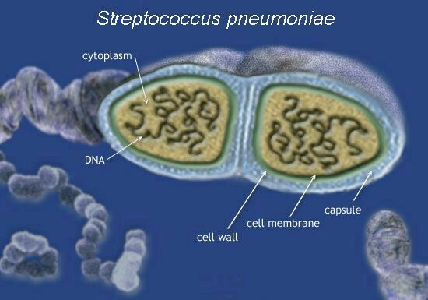
باکتری های پوشینه دار بیماریزا است
گریفیت مشاهده کرد تزریق باکتری های پوشینه دار به موش باعث بروز علائم بیماری و مرگ در آنها می شود؛ در حالی که تزریق باکتری های بدون پوشینه به موش های مشابه، باعث بروز علائم بیماری نمی شود

Slide 17
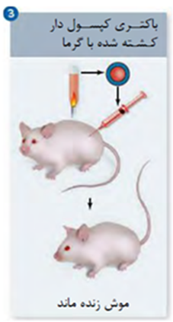
وجود كپسول عامل مرگ موشها نيست
او در آزمایش دیگری باکتری های پوشینه دار کشته شده با گرما را به موش ها تزریق و مشاهده کرد که موش ها سالم ماندند. گریفیت نتیجه گرفت وجود پوشینه به تنهایی عامل مرگ موش ها نیست.

Slide 18
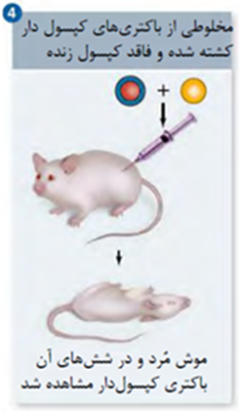
تغييرباكتري هاي بدون كپسول به كپسول دار
سپس مخلوطی از باکتری های پوشینه دار کشته شده با گرما و زنده بدون پوشینه را به موش ها تزریق کرد و دید برخلاف انتظار، موش ها مُردند! او در بررسی خون و شش های موش های مرده، مقدار زیادی از باکتری های پوشینه دار زنده مشاهده کرد.

Slide 19
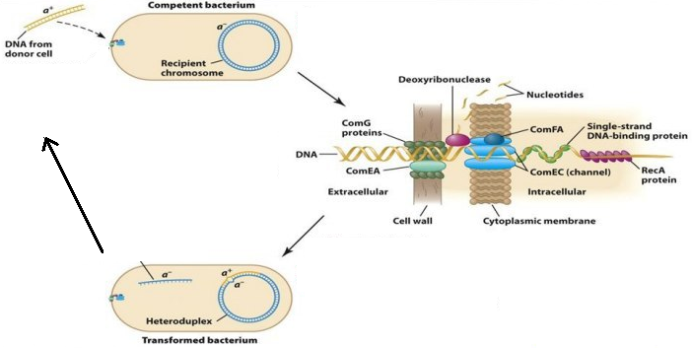
علت تغییر شکل باکتری چیست؟
مسلماً باکتری های مرده، زنده نشده اند بلکه تعدادی از باکتری های بدون پوشینه به نحوی تغییر کرده و پوشینه دار شده اند.
از نتایج این آزمایش ها مشخص شد که مادهٔ وراثتی می تواند از یاخته ای به یاختهٔ دیگر منتقل شود ولی ماهیت این ماده و چگونگی انتقال آن مشخص نشد.

Slide 20
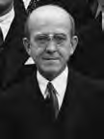
عامل اصلی انتقال صفات وراثتی، مولکول دِنا است
عامل مؤثر در انتقال این صفت تا حدود 16 سال بعد از گریفیت همچنان ناشناخته ماند. تا اینکه نتایج کارهای دانشمندی به نام ایوری ( Oswald Avery) و همکارانش عامل مؤثر در آن را مشخص کرد.

Slide 21
مراحل آزمایشات ایوری و همکاران

Slide 22
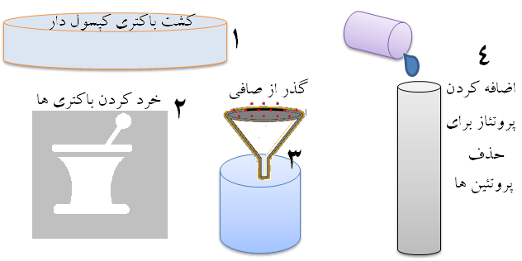
1- تهیه عصاره سلولی بدون پروتئین
آنها ابتدا از عصارۀ استخراج شده از باکتری های کشته شدهٔ پوشینه دار استفاده کردند و در آن تمامی پروتئین های موجود را تخریب کردند. به نظر شما چگونه این کار انجام شد؟

Slide 23
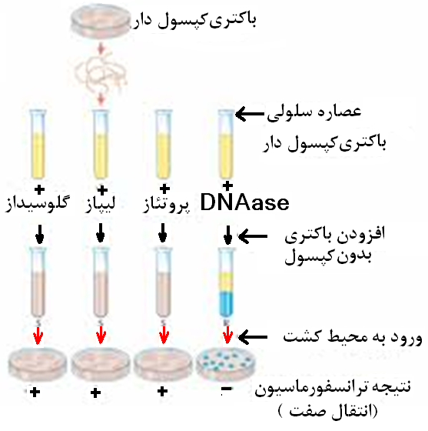
2- پروتئین عامل انتقال صفات نیست
آنها سپس باقی ماندهٔ محلول را به محیط کشت باکتری فاقد پوشینه اضافه کردند و دیدند که انتقال صفت صورت می گیرد؛ پس می توان نتیجه گرفت که پروتئین ها مادهٔ وراثتی نیستند.

Slide 24
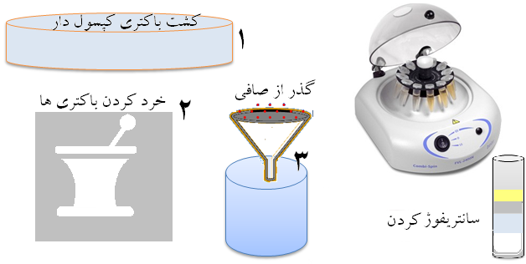
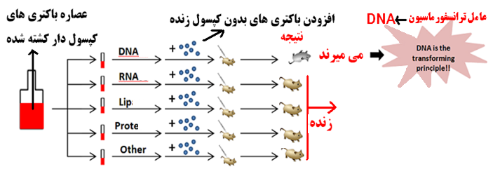
3- DNA عامل انتقال صفات است
در آزمایش دیگری مخلوط به دست آمده را در یک گریزانه (سانتریفیوژ) با سرعت بالا قرار دادند و مواد آن را به صورت لایه لایه جدا کردند. با اضافه کردن هریک از لایه ها به صورت جداگانه به محیط کشت باکتری فاقد پوشینه مشاهده کردند که انتقال صفت فقط با لایه ای که در آن دِنا وجود دارد انجام می شود.

Slide 25
نتایج آزمایشات ایوری و همکاران
نتایج این آزمایش ها انکارناپذیر بود و ایوری و همکارانش را به این نتیجه رساند که عامل اصلی و مؤثر در انتقال صفات، دِنا است. به عبارت ساده تر، دِنا همان ماده وراثتی است. با این حال نتایج به دست آمده مورد قبول عده ای قرار نگرفت؛ چون در آن زمان بسیاری از دانشمندان بر این باور بودند که پروتئین ها ماده وراثتی هستند.

Slide 26
ساختار نوکلئیک اسید

Slide 27
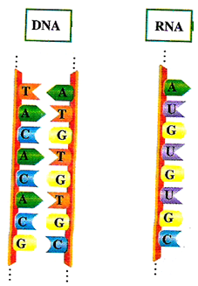
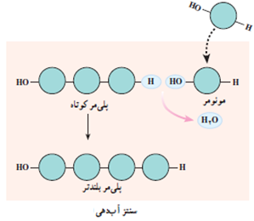
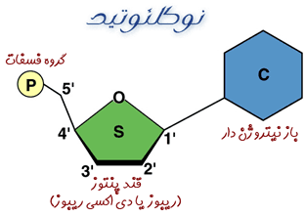
ساختار اسید های نوکلئیک
نوكلئيك اسيدها كه شامل دئوکسی ريبونوکلئیک اسید (DNA) و ريبونوکلئیک اسید RNA )) هستند همه پليمرهايي (بسپارهایی)از واحدهايي تكرارشونده به نام نوکلئوتید هستند.

Slide 28
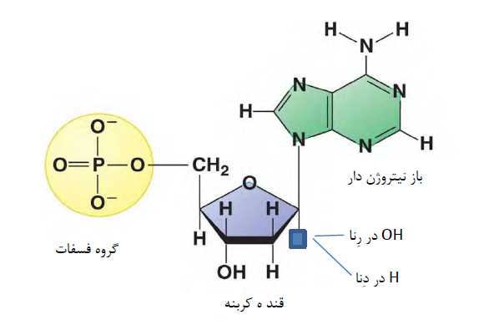
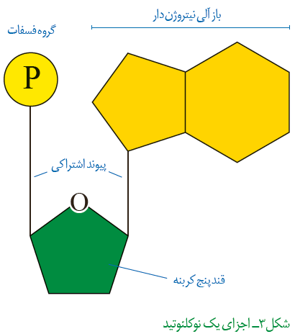
هر نوكلئوتيد شامل سه بخش
1- يك قند پنج كربنه كه در DNA دئوکسی ريبوز و در RNA ريبوز است. دئوكسي ريبوز يك اكسيژن كمتر از ريبوز دارد.

Slide 29
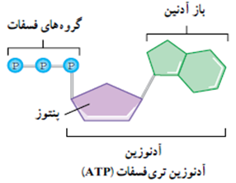
هر نوكلئوتيد شامل سه بخش
2- بخشي كه داراي يك تا سه گروه فسفات است

Slide 30
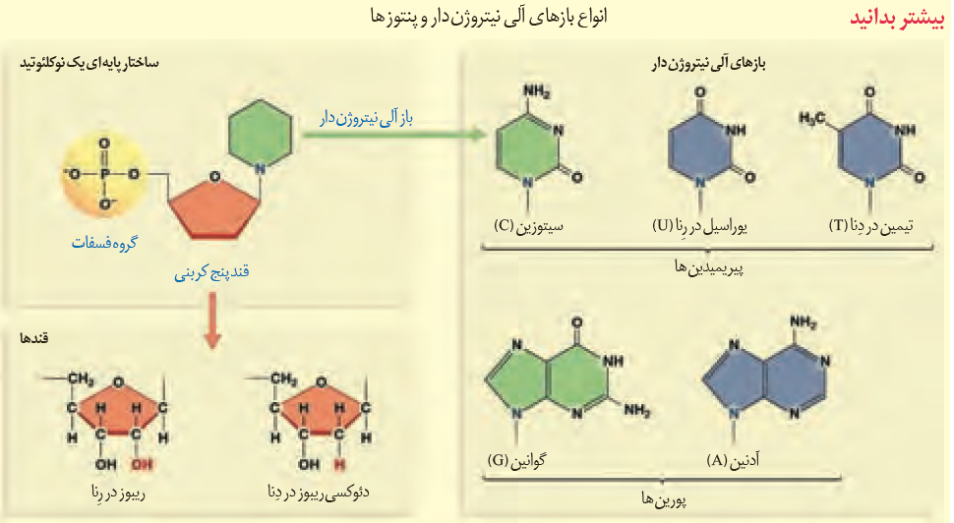
3- باز آلي نيتروژن دارمي تواند پورين باشد كه ساختار دو حلقه اي دارند شامل؛ آدنين (A )و گوانين G ) ) يا مي تواند پیريمیدن باشد كه ساختار تك حلقه اي دارد شامل تيمين T) ) سيتوزين C) ) و يوراسيل (U ). درDNAباز يوراسيل شرکت ندارد و در RNA به جای تیمین، باز یوراسیل وجود دارد.

Slide 31
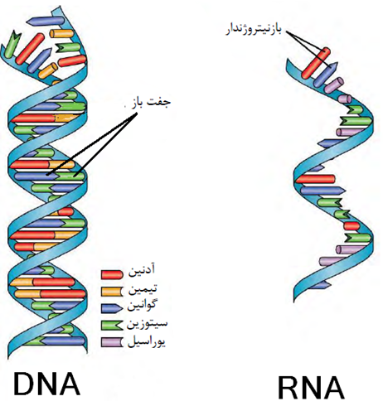

Slide 32
تشکیل یک نوکلئوتید
برای تشکیل یک نوکلئوتید، باز آلی نیتروژن دار و گروه یا گروه های فسفات با پیوند کووالانسی (اشتراکی ) به دو سمت قند متصل می شوند

Slide 33
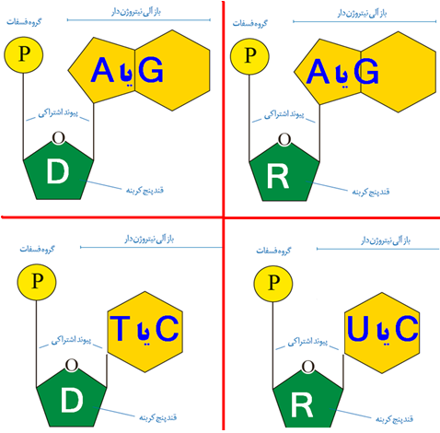
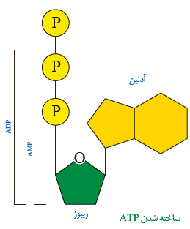
انواع نوکلئوتید
نوکلوتیدها از نظر نوع قند، نوع باز آلی و تعداد گروه های فسفات با یکدیگر تفاوت دارند.

Slide 34
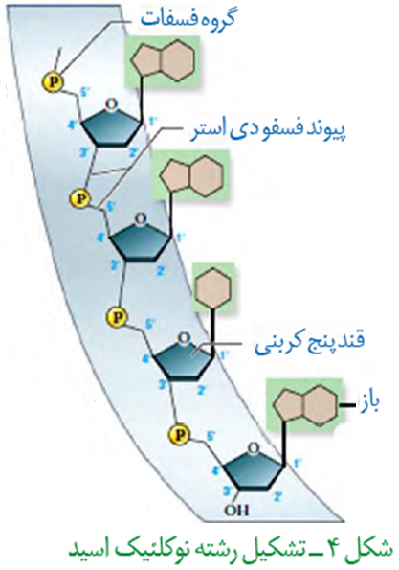
پیوند فسفودی استر
نوکلئوتیدها با نوعی پیوند اشتراکی به نام فسفودی استر به هم متصل می شوند و رشتهٔ پلی نوکلئوتیدی را می سازند.

Slide 35
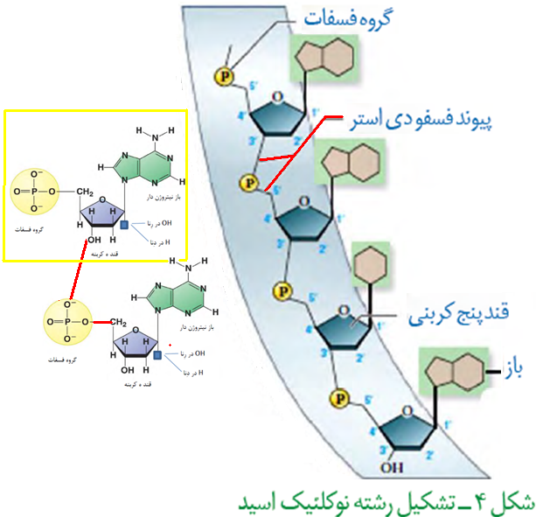
پیوند فسفودی استر
در پیوند فسفودی استر، فسفات یک نوکلئوتید به گروه هیدروکسی(OH) از قند مربوط به نوکلئوتید دیگر متصل می شود.

Slide 36
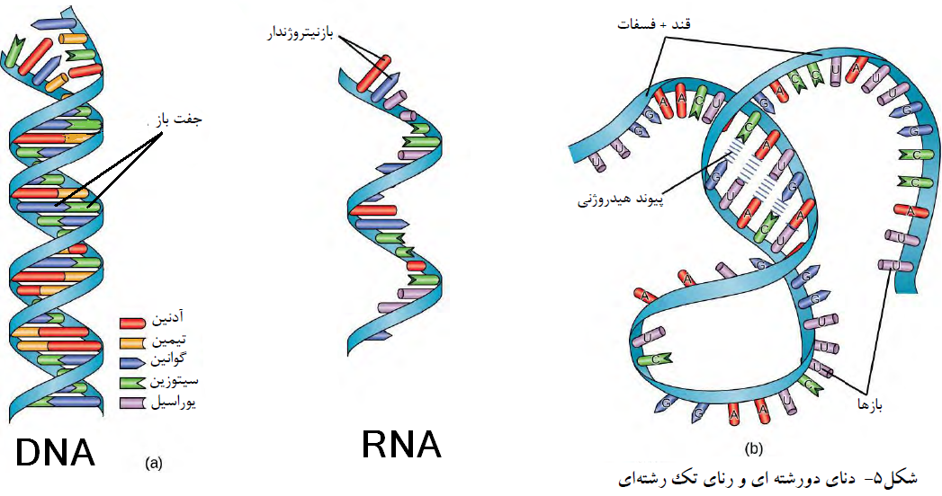
رشته های پلی نوکلئوتیدی یا به تنهایی نوکلئیک اسید را می سازند مثل RNA، یا به صورت دوتایی مقابل هم قرار می گیرند و نوکلئیک اسیدهایی مثل DNA را می سازند بنابراین مولکول های DNA از دو رشته پلی نوکلئوتید و مولکول های RNA از یک رشته پلی نوکلئوتید تشکیل می شوند.

Slide 37
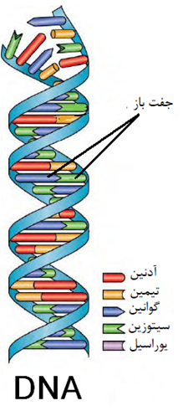
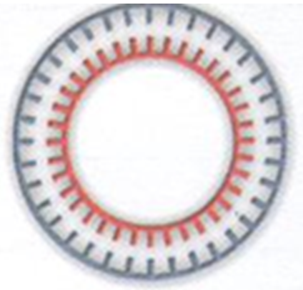
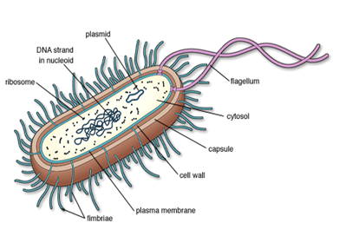
نوكلئيك اسيد حلقوی
دو انتهاي رشته هاي پلي نوكلئوتيد نيز مي توانند با پيوند فسفودي استر به هم متصل شوند و نوكلئيك اسيد حلقوی را ايجاد كنند براي مثال DNA در باكتريها به صورت حلقوي است .

Slide 38
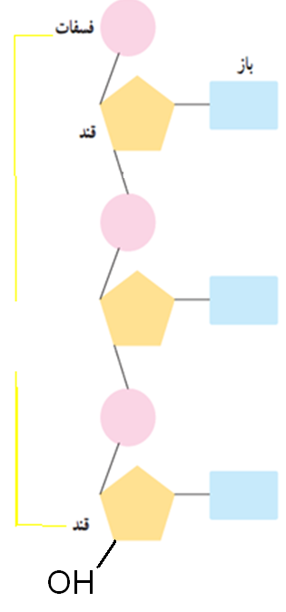
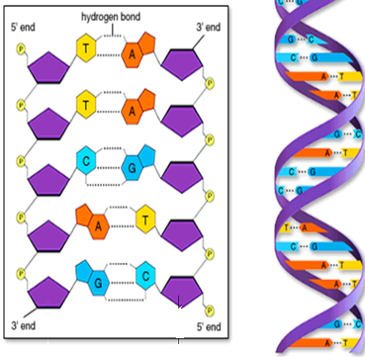
نوكلئيك اسيدهاي خطی
در نوكلئيك اسيدهاي خطی گروه فسفات در يك انتها و گروه هيدروكسيل در انتهاي ديگر آزاد است . بنابراين رشته هاي DNAو RNA خطي جدا از اندازه و تعداد مونومرهايشان هميشه دو سر متفاوت دارند.

Slide 39
تلاش برای کشف ساختار مولکولی دِنا

Slide 40
یک تصور اشتباه
در ابتدا تصور مي شد كه چهار نوع نوكلئوتيد موجود در DNA به نسبت مساوي در سراسر مولكول توزيع شده اند. بر اين اساس دانشمندان انتظار داشتند كه مقدار 4 نوع باز در تمامي ملكولهاي DNA از هر جانداري كه به دست آمده باشد با يكديگر برابر باشد.

Slide 41
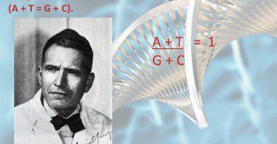
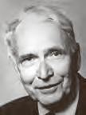
مشاهدات و تحقيقات شارگاف
امّا مشاهدات و تحقيقات شارگاف(Erwin Chargaff) بر روي DNAهاي طبيعي موجودات نشان داد که:
مقدار آدنين موجود در دِنا هميشه با مقدار تيمن برابر است و مقدار گوانين آن با مقدار سيتوزين برابري مي كند. تحقيقات بعدي دانشمندان دليل اين برابري نوكلئوتيد ها را مشخص كرد

Slide 42
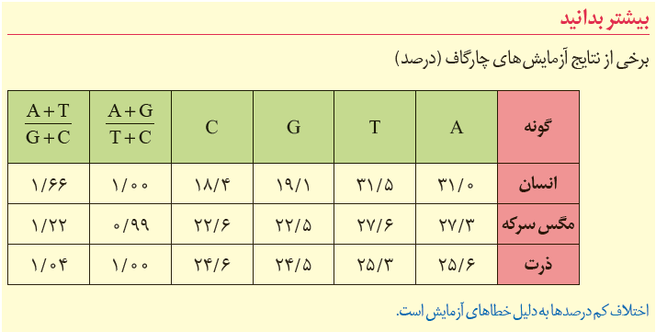
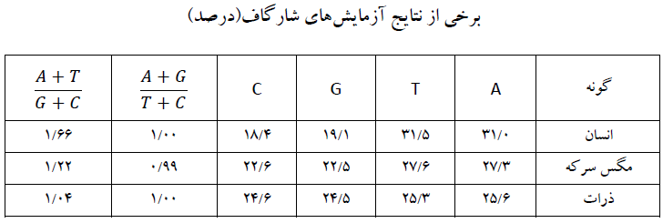
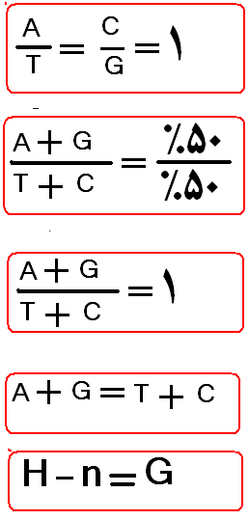
مشاهدات چارگف

Slide 43
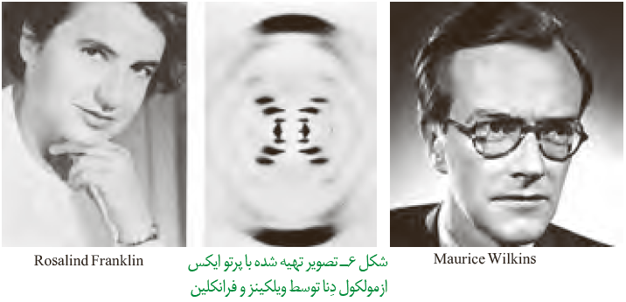
استفاده از پرتو X برای تهیه تصوير از DNA
ویلکینز و فرانکلین با استفاده از پرتو ایکس از مولکول های DNA تصاویری تهیه کردند

Slide 44
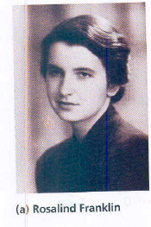
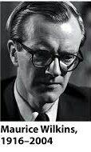
مهمترين نتيجه حاصل از پرتو X
با بررسی این تصاویر در مورد ساختارDNA نتایجی را به دست آوردند از جمله اینکه دِنا حالت مارپیچی وبیش از یک رشته دارد. البته با استفاده از این روش ابعاد مولکول ها را نیز تشخیص دادند.

Slide 45
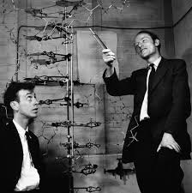
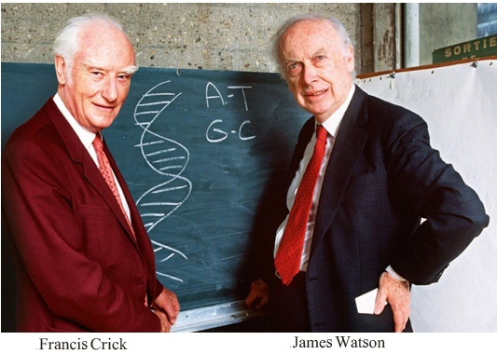
مدل مولکولی DNA
واتسون و کریک با استفاده از نتایج :
1-آزمایش های چارگاف
2-داده های حاصل از تصاویر تهیه شده با پرتو ایکس
3- با استفاده از یافته های خود،
مدل مولکولی نردبان مارپیچ را ساختند که باعث شد در سال 1962 جایزه نوبل را دریافت کنند. نتایج حاصل از این تحقیقات با پژوهش های امروزی مورد تأیید قرار گرفته اند.

Slide 46
نکات کلیدی مدل واتسون و کریک
هر مولکولی DNAدر حقیقت از دو رشته پلی نوکلئوتیدی ساخته شده است که به دور محوری فرضی پیچیده شده و ساختار مارپیچ دو رشته ای را ایجاد می کند. این مارپیچ اغلب با یک نردبان پیچ خورده مقایسه می شود.

Slide 47
نکات کلیدی مدل واتسون و کریک
ستون های این نردبان را قند و فسفات و پله ها را بازهای آلی تشکیل می دهند. بین قند یک نوکلئوتید و فسفات نوکلئوتید دیگر پیوند فسفودی استر و بین باز های روبه روی هم پیوند هیدروژنی برقرار است

Slide 48
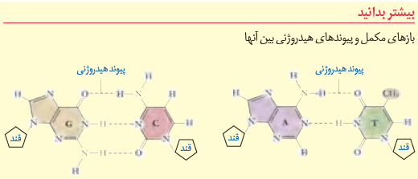
بازهای مکمل
پيوندهاي هيدروژني بين بازها، دو رشته DNA را در مقابل هم نگه مي دارد. اين پيوندها بين جفت بازها به صورت اختصاصي تشكيل مي شوند. آدنين((A با تيمين ( (Tروبروی هم قرار مي گيرند و گوانين(G) با سيتوزين C )) جفت مي شوند . به اين جفت بازها بازهای مکمل مي گويند.بين C و G نسبت به A و Tپیوند هیدروژنی بیشتری تشکیل می شود. مکمل بودن باز های آلی نتایج آزمایش های چارگاف را نیز تأیید می کند.

Slide 49
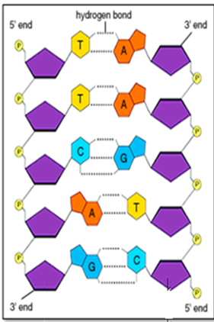
اهمیت قرارگيري جفت بازها
1- قرارگیری جفت بازها به این صورت باعث می شود قطر مولکول در سراسر آن یکسان باشد. چون در هر صورت یک باز تک حلقه ای در مقابل یک باز دو حلقه ای قرار می گیرد. ثابت ماندن قطر DNA باعث پایداری اطلاعات آن شده و در فشرده شدن بهتر کروموزوم ها مؤثر است.

Slide 50
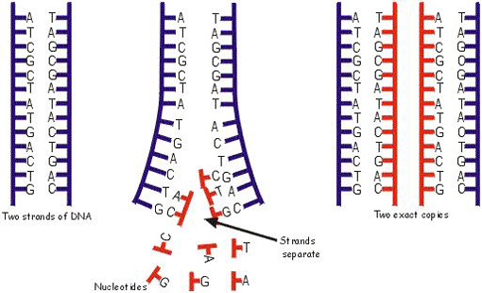
اهمیت قرارگيري جفت بازها
2- جفت شدن بازهاي مكمل نتيجۀ ديگري هم دارد، و آن اینکه اگر چه دو رشته يك ملكول DNA يكسان نيستند ولي شناسايي ترتيب نوكلئوتيدهاي هر كدام مي تواند ترتيب نوكلئوتيدهاي رشته ديگر را هم مشخص كند. مثلاً اگر ترتيب نوكلئوتيدها در يك رشته ATGC باشد ترتيب نوكلئوتيدها در رشته مكمل آن بايد TACG باشد.

Slide 51
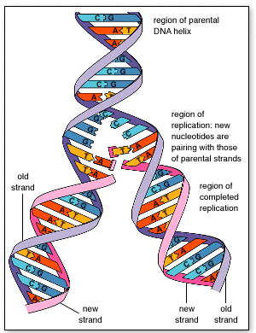
اهمیت پيوند هيدروژني بین بازهای مکمل
اگر چه پيوند هيدروژني به تنهايي انرژي پيوند كمي دارد ولي وجود هزاران يا ميليون ها نوكلئوتيد و برقراري پيوند هيدروژني بين آن ها به ملكول DNA حالت پايدارتري مي دهد . در عين حال دو رشته DNA در موقع نياز هم مي توانند در بعضي از نقاط از هم جدا شوند و بدون اينكه پايداري آن به هم بخورد وظايف خود را انجام دهند.

Slide 52
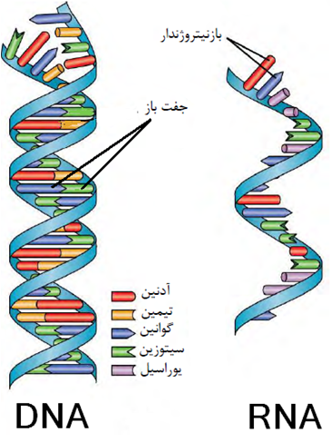
RAN وانواع آن
گفتيم كه نوع ديگري از نوكلئيك اسيدها RAN است مولكول RAN تك رشته اي است و از روي بخشي از يكي از رشته هاي DAN ساخته مي شود.

Slide 53
انواعRAN

Slide 54
نقش هاي متعددي RAN ها
RNA پیک – (mRNA) اطلاعات را از DNA به ريبوزوم ها مي رساند. ريبوزوم با استفاده از اطلاعات RNAپيك پروتئين سازي مي كند كه در فصل بعد با آن آشنا خواهيد شد.

Slide 55
نقش هاي متعددي RAN ها
RNA ناقل_( tRNA) آمينواسيدها را براي استفاده در پروتئين سازي به سمت ريبوزوم ها مي برند .

Slide 56
نقش هاي متعددي RAN ها
RNA ريبوزومی -( rRNA) در ساختار ريبوزوم ها علاوه بر پروتئينRNA ريبوزومي نيز شركت دارد.
علاوه بر نقش هاي بالا، برايRNAنقش آنزيمي و دخالت در تنظيم بيان ژن نيز مطرح مي شود.

Slide 57
ژن چیست ؟
در طی این گفتار با ساختار DNA آشنا شديد.طبق آزمايش های ایوري و همكارانش اطلاعات وراثتي در DNA قرار دارند و از نسلي به نسل ديگر منتقل مي شود. اين اطلاعات در واحدهايي به نام ژن سازماندهي شده اند

Slide 58
وظیفه ژن چیست ؟
ژن بخشی از مولکول DNA است که می تواند بیان آن به تولید RNA یا پلی پپتید بینجامد. اینکه RNAچگونه دستورالعمل های DNA را اجرا می کند، در فصل های آینده با آن آشنا خواهید شد.

Slide 59
دخالت نوکلئوتیدها در واکنشهای سوخت وسازی(Metabolism)
نوكلئوتيدها علاوه بر شرکت در ساختارDNA و RNA نقش هاي اساسي ديگري نيز در ياخته برعهده دارند. براي مثال نوكلئوتيد آدنين دار ATP (آدنوزین تری فسفات ) به عنوان انرژي رايج در سلول است و سلول در فعاليت هاي مختلف از آن استفاده مي كند .

Slide 60
دخالت نوکلئوتیدها در واکنش های سوخت و سازی
همچنین نوکلئوتیدها در ساختار مولکول هایی وارد می شوند که در فرایندهای فتوسنتز و تنفس یاخته ای نقش ناقل الکترون را بر عهده دارند. با این مولکول ها در فصل های آینده آشنا خواهید شد.

Slide 61
با توجه به اينكه DNA به عنوان ماده وراثتي ، حاوي اطلاعات ياخته است این پرسش مطرح می شود که هنگام تقسیم یاخته، این اطلاعات، چگونه بدون کم وکاست به دو یاخته حاصل از تقسیم می رسند؟
این کار با همانندسازی DNA انجام می شود. به ساخته شدن مولکولDNA جدید از روی DNA قدیمی همانند سازی Replication گویند.

Slide 62
طرح هاي مختلف براي همانندسازي

Slide 63
1- همانندسازی حفاظتی
در اين طرح هر دو رشتۀ DNAقبلي(اولیه) به صورت دست نخورده باقي مانده و وارد يكي از ياخته هاي حاصل از تقسيم مي شوند و دو رشته DNA جديد هم وارد ياختۀ ديگر مي شود.چون DNA اوليه در يكي از ياخته ها حفظ شده است به آن همانندسازي حفاظتي مي گويند.

Slide 64
2 - همانندسازی نیمه حفاظتی
در اين طرح در هر ياختۀ يكي از دو رشته DNA آن مربوط به DNA اوليه است و رشته ديگر با نوكلئوتيدهاي جديد ساخته شده است . چون در هر ياخته حاصل فقط يكي از دو رشته DNA قبلي وجود دارد به آن نيمه حفاظتي مي گويند.

Slide 65
3- همانندسازی غیر حفاظتی (پراکنده)
. در اين طرح هر كدام از DNAهای حاصل، قطعاتي از رشته هاي قبلي و رشته هاي جديد را به صورت پراكنده درخود دارند.

Slide 66
کدام طرح مورد تأيید قرار گرفته است؟
مزلستون (Meselson ) و استال (Stahl ) با بكارگيري روش علمي پاسخ اين پرسش را بدست آوردند. آنها فرضيه هاي متعدد ارائه شده را در نظرگرفتند و با توجه به امكانات، آزمايشي را طراحي كردند تا بتوانند به پاسخ قانع كننده اي برسند . براي شروع كار آنها مي بايست بتوانند رشته هاي DNA نوساز را از رشته هاي قديمي تشخيص دهند. آنها با اين هدف DNA را با استفاده از ايزُتوپ سنگين نيتروژن15N نشانه گذاري كردند.

Slide 67
کدام طرح مورد تأيید قرار گرفته است؟
DNAهايي كه باN15 ساخته مي شوند نسبت به DNA معمولي كه در نوكلئوتيدهاي خود N14 دارد چگالي بيشتري دارند بنابراين با ابزارهايي مثل فراگریزانه
( سانتريفوژ سرعت بالاUltracentrifuge)مي توان آنها را از هم جدا كرد.

Slide 68
آزمایش های مزلسون و استال
آنها ابتدا باكتريهاي را در محيطي حاوي N15 كشت دادندN15در ساختار بازهاي آلي نيتروژن دار كه در ساخت DNA باكتري شركت مي كنند وارد شدند. پس از چندين مرحله رشد و تكثير در اين محيط، باكتري هايي توليد شدند كه دِنا سنگين تري نسبت به باكتري هاي اوليه داشتند.

Slide 69
آزمایش های مزلسون و استال
سپس اين باكتريها را به محيط كشت حاوي نوکلئوتیدهایN14 منتقل كردند. با توجه به اينكه تقسيم باكتريها حدود 20 دقيقه طول مي كشد در فواصل 20 دقيقه اي باكتري ها را از محيط كشت جدا و بررسي نمودند.

Slide 70
آزمایش های مزلسون و استال
برای سنجش چگالی DNAها در هر فاصلهٔ زمانی، DNA ی باکتری ها را استخراج و در محلولی از سزیم کلرید در سرعتی بسیار بالا گریز می دادند.

Slide 71
آزمایش های مزلسون و استال
با توجه به اینکه در گریزانه میزان حرکت مواد در محلول براساس چگالی است و مواد سنگین تر تندتر حرکت می کنند، توانستند براساس میزان حرکت، نوع DNAی تشکیل شده در هر مرحله را تشخیص دهند.

Slide 72
آزمایش های مزلسون و استال
مراحل آزمایش مزلسون و استال و نتایج آن را در شکل 10 می بینید.
همان طور که مشاهده می کنید نتایج این آزمایش نشان داد که همانندسازی دِنا، نیمه حفاظتی است.

Slide 73
شکل 10- آزمایش های مزلسون و استال و نتایج به دست آمده:
الف) دِنای باکتری های اولیه پس از گریز دادن یک نوار در انتهای لوله تشکیل دادند چون هر دو رشته DNA آنها N 15 و چگالی سنگینی داشت.
ب) دِنای باکتری های حاصل از دور اول همانندسازی در محیط کشت حاوی14N (بعد از 20 دقیقه) پس از گریز دادن نواری در میانه لوله تشکیل دادند. پس دِنای آنها چگالی متوسط داشت.
پ) دِنای باکتری های حاصل از دور دوم همانندسازی (بعد از 40 دقیقه) پس از گریز دادن دو نوار، یکی در میانه و دیگری در بالای لوله تشکیل دادند. پس نیمی از آنها چگالی متوسط و نیمی چگالی سبک داشتند. چرا؟

Slide 75
با مشخص شدن اینکه همانندسازی به صورت نیمه حفاظتی انجام می شود، سؤال دیگری مطرح شد:
دو رشته DNA چگونه از یکدیگر باز می شوند؟
آیا هر دو رشته کاملاً از یکدیگر جدا می شوند و سپس همانندسازی انجام می شود یا جدا شدن دو رشته تدریجی و همراه با آن همانندسازی انجام می شود؟
تحقیقات نشان داده است که در محلی که قرار است همانندسازی انجام شود دو رشته از هم بازمی شوند. بقیه قسمت ها بسته هستند و به تدریج باز می شوند.

Slide 76
مهمترین عوامل همانند سازی
1-مولکول DNA به عنوان الگو
2-واحدهای سازندهٔ DNA که بتوانند در کنار هم نسخه مکمل الگو را بسازند.این واحدها نوکلئوتیدها آزاد داخل یاخته و سه فسفاته هستند که در لحظهٔ اتصال به رشته پلی نوکلئوتید در حال ساخت، دو فسفات خود را از دست می دهند.

Slide 77
مهمترین عوامل همانند سازی
3- آنزیم های لازم برای همانندسازی که ضمن بازکردن دو رشته نوکلئوتید ها را به صورت مکمل روبه روی هم قرارمی دهد و با پیوند فسفودی استر به هم وصل می کند.

Slide 78
مراحل همانندسازی
قبل از همانندسازی DNA باید پیچ وتاب DNA باز و پروتئین های همراه آن یعنی هیستون ها از آن جدا شوند تا همانندسازی بتواند انجام شود. پس از آن، دو رشته الگو هم باید از هم باز شوند.

Slide 79
مراحل همانندسازی
آنزیم هلیکاز (Helicase ) این کارها را انجام می دهد. این آنزیم ابتدا مارپیچ DNA را باز می کند سپس دو رشته DNA را در محلی از هم فاصله می دهد به نظر شما برای باز شدن دو رشته DNA آنزیم هلیکاز چه پیوند هایی را از هم باز می کند؟

Slide 80
مراحل همانندسازی
انواع دیگری از آنزیم ها با همدیگر فعالیت می کنند تا یک رشته DNA در مقابل رشته الگو ساخته شود.
یکی از مهم ترین آنها که نوکلئوتیدهای مکمل را با نوکلئوتیدهای رشته الگو جفت می کند دِنابسپاراز DNA) پلیمراز) است.

Slide 81
دوراهی همانندسازی
در محلی که دو رشتهٔ DNAاز هم جدا می شوند، دو ساختار Yمانندی به وجود می آید که به هریک از آنها دوراهی همانندسازی می گویند. در فاصلهٔ بین این دو ساختار، پیوندهای هیدروژنی بین دو رشته از هم گسیخته و دو رشته از یکدیگر باز شده اند. همچنین پیوندهای فسفودی استر جدیدی در حال تشکیل هستند. DNA پلیمراز نوکلئوتیدها را به انتهای رشته در حال تشکیل اضافه می کند.

Slide 82
دوراهی همانندسازی
اضافه شدن یک نوکلئوتید به نوع بازی بستگی دارد که در نوکلئوتید رشته الگو قرار دارد. هر نوکلئوتید باید با نوکلئوتید روی رشته الگو مکمل باشد. هنگام اضافه شدن هر نوکلئوتید سه فسفاته به انتهای رشته پلی نوکلئوتید دو تا از فسفات های آن از مولکول جدا می شوند و نوکلئوتید به صورت تک فسفاته به رشته متصل می شود

Slide 84
فعالیت های آنزیم DNA پلیمراز
همانندسازی DNA با دقت زیادی انجام می شود؛ این دقت تاحدود زیادی مربوط به رابطهٔ مکملی بین نوکلئوتیدها است. اگرچه آنزیم DNA پلیمراز نوکلئوتیدها را براساس رابطهٔ مکملی مقابل هم قرار می دهد ولی گاهی در این مورد اشتباهی هم صورت می گیرد؛ مثلاً اگر در مقابلA به جای T ، C قرار گیرد، برای جلوگیری از این اشتباه آنزیم DNA پلیمرازپس از برقراری هر پیوند فسفودی استر، برمی گردد و رابطهٔ مکملی نوکلئوتید را بررسی می کند که رابطهٔ آن درست است یا اشتباه؟

Slide 85
فعالیت های آنزیم DNA پلیمراز (فعالیت نوکلئازی و پلیمرازی)
اگر اشتباه باشد آن را برداشته و نوکلئوتید درست را به جای آن قرار می دهد. برای حذف نوکلئوتید نادرست باید بتواند پیوند فسفودی استر را بشکند و نوکلئوتید نادرست را از DNA جدا کند. توانایی بریدن DNA را فعالیت نوکلئازی گویند که در آن پیوند فسفودی استر می شکند.

Slide 86
فعالیت های آنزیم DNA پلیمراز (فعالیت نوکلئازی و پلیمرازی)
بنابراین آنزیم DNA پلیمراز هم فعالیت بسپارازی (پلیمرازی)دارد که در آن پیوند فسفودی استر را تشکیل می دهد و هم فعالیت نوکلئازی که در آن پیوند فسفودی استر را برای رفع اشتباه می شکند.
فعالیت نوکلئازی دنابسپاراز را که باعث رفع اشتباه ها در همانندسازی می شود، ویرایش می گویند.

Slide 87
همانند سازی در پیش هسته ای ها (پروکاریوت ها) و هو هسته ای ها (یوکاریوت ها)

Slide 88
DNA در پروکاریوت ها
در پروکاریوت ها که شامل همهٔ باکتری ها می شوند، مولکول های وراثتی آنها در غشا محصورنشده و کروموزوم اصلی به صورت یک مولکول DNA حلقوی است که در سیتوپلاسم قرار دارد و به غشای پلاسمایی یاخته متصل است. پروکاریوت ها علاوه بر DNA اصلی ممکن است مولکول هایی از DNA ی دیگر به نام دیسَک (پلازمید) در اختیار داشته باشند. اطلاعات این مولکول ها می تواند ویژگی های دیگری را به باکتری بدهد مانند افزایش مقاومت باکتری در برابر آنتی بیوتیک ها.

Slide 89
DNA در یوکاریوت ها
1- DNA یِ هسته ای: در یوکاریوت ها که بقیه موجودات زنده یعنی آغازیان، قارچ ها، گیاهان و جانوران را شامل می شوندDNA در هر کروموزوم به صورت خطی است و مجموعه ای از پروتئین ها که مهم ترین آنها هیستون ها هستند همراه آن قرار دارند. کروموزوم ها و بیشتر DNA درون هسته قرار دارد که به آن DNA یِ هسته ای گفته می شود.

Slide 90
DNA در یوکاریوت ها
2- DNA ی سیتوپلاسمی
در یوکاریوت ها علاوه بر هسته در سیتوپلاسم نیز مقداری DNA وجود دارد که به آن DNA ی سیتوپلاسمی گفته می شود. این نوع از DNA که حالت حلقوی دارد درمیتوکندری و کلروپلاست دیده می شود.

Slide 91
همانند سازی DNA در پروکاریوت ها
اغلب پروکاریوت ها فقط یک جایگاه آغاز همانندسازی در DNA خود دارند. این نقطه در بخش خاصی از DNA قرار دارد، در این جایگاه دو رشته DNA از هم باز می شوند. پژوهش ها نشان داده است همانندسازی دو جهتی در باکتری ها هم وجود دارد یعنی از یک نقطه همانندسازی شروع و در دو جهت ادامه می یابد تا به همدیگر رسیده و همانندسازی پایان یابد

Slide 92
همانند سازی DNAدر یوکاریوت ها
همانندسازی در یوکاریوت ها بسیار پیچیده تر از پروکاریوت ها است. علت این مسئله وجود مقدارزیاد DNA و قرار داشتن در چندین کروموزوم است که هر کدام از آنها چندین برابر DNAباکتری هستند. بنابراین اگر فقط یک جایگاه آغاز همانندسازی در هر کروموزوم داشته باشند مدت زمان زیادی برای همانندسازی لازم است.

Slide 93
همانند سازی DNAدر یوکاریوت ها
به همین علت در یوکاریوت ها ، آغاز همانندسازی در چندین نقطه در هر کروموزوم انجام می شود.

Slide 94
تعداد نقطه های آغاز همانندسازی در یوکاریوت ها
تعداد نقطه های آغاز همانندسازی در یوکاریوت ها حتی می تواند بسته به مراحل رشد و نمو تنظیم شود؛ مثلاً در ابتدای تقسیمات یاخته ای تعداد جایگاه آغاز همانندسازی کمتر و هنگاهی که سرعت تقسیم یاخته زیاد می شود تعداد جایگاه آغاز همانندسازی نیز افزایش می یابد. پس از آن اگر سرعت تقسیم بخواهد کاهش یابد تعداد جایگاه آغاز هم کاهش می یابد؛

Slide 95
تعداد نقطه های آغاز همانندسازی در یوکاریوت ها
مثلاً در دوران جنینی در مراحل مورولا و بلاستولا سرعت تقسیم زیاد و تعداد نقاط آغاز مورد استفاده هم زیاد است ولی پس از تشکیل اندام ها سرعت تقسیم و تعداد نقاط آغاز کم می شوند

Slide 96
علاوه بر DNA وRNA که در یاخته ذخیره و انتقال اطلاعات را بر عهده دارند مولکول های دیگری نیز هستند که به انجام فرایند های مختلف یاخته ای کمک می کنند. از جملهٔ این مولکول ها پروتئین ها هستند که نقش بسیار مهمی در فرایندهای یاخته ای دارند.

Slide 97
ساختارآمینواسیدها
پروتئین ها پلیمرهای خطی از آمینواسیدها هستند. نوع، ترتیب و تعداد آمینواسیدها در پروتئین، ساختار و عمل آنها را مشخص می کند.

Slide 98
ظرفیت اتم کربن

Slide 99
ساختارآمینواسیدها
آمینواسیدها همان طور که از نامشان برمی آید یک گروه آمین(-NH 2) و یک گروه اسیدی کربوکسیل( -COOH) دارند. همان طور که در شکل می بینید گروه آمین و کربوکسیل به همراه یک هیدروژن و گروه R همگی به یک کربن مرکزی متصل اند و چهار ظرفیت آن را پر می کنند.

Slide 100
ساختارآمینواسیدها
گروه R در آمینو اسیدهای مختلف متفاوت است و ویژگی های منحصر به فرد هر آمینواسید به آن بستگی دارد. هرآمینواسید می تواند در شکل دهی پروتئین مؤثر باشد و تأثیر آن به ماهیت شیمیایی Rبستگی دارد.

Slide 102
پیوند پپتیدی آمینواسیدها را به یکدیگر متصل می کند
هنگامی که آمینواسیدی در محیط آبی (یاخته) قرار می گیرد، گروه آمین بارمثبت (+) و گروه کربوکسیل بار منفی (-) به خود می گیرد. این دو گروه در آمینواسیدهای مختلف می توانند به همدیگر نزدیک شوند و با حضور آنزیم واکنش سنتزآبدهی را انجام دهند.

Slide 103
واکنش سنتز آبدهی آمینواسیدها
در این نوع واکنش با خروج یک مولکول آب، یک آمینواسید با آمینواسید یا رشتهٔ آمینواسید دیگر پیوند اشتراکی ایجاد می کند. این پیوند اشتراکی بین آمینواسیدها را پیوند پپتیدی می گویند.

Slide 104
پلی پپتید
وقتی تعدادی آمینواسید با پیوند پپتیدی به هم وصل شوند،
زنجیره ای از آمینواسیدها به نام پلی پپتید تشکیل می شود.

Slide 105
پروتئین ها
پروتئین ها از یک یا چند زنجیره بلند و بدون شاخه از پلی پپتیدها ساخته شده اند.هر نوع پروتئین، ترتیب خاصی از آمینواسیدها را دارد که با استفاده از روش های شیمیایی، آمینواسیدها را جدا و آنها را شناسایی می کنند.

Slide 106
آمینواسیدها
اگرچه آمینواسیدها در طبیعت انواع گوناگونی دارند اما فقط 20 نوع از آنها در ساختار پروتئین ها به کار می روند. از این 20 نوع، 8 مورد آنها را در انسان بالغ ضروری (اساسی) می دانند؛ یعنی بدن انسان نمی تواند آنها را بسازد؛ بنابراین باید این آمینواسیدها را به همراه مواد غذایی دریافت کند.

Slide 107
دانستنی اسید آمینه های اساسی
اسیدهای آمینه ضروری عبارتند از: لوسین، ایزولوسین، والین، فنیل آلانین، ترئونین، متیونین، تریپتوفان و لیزین. علاوه بر آنها، اسید آمینه های هیستیدین برای نوزاد انسان و آرژنین برای نوزاد حیوانات ضروری (اساسی) محسوب می‌شوند.

Slide 108
سطوح مختلف ساختاری در پروتئین ها
شکل فضایی پروتئین، نوع عمل آن را مشخص می کند. یکی از راه های پی بردن به شکل پروتئین استفاده از پرتوهای ایکس است. با استفاده از تصاویر حاصل از آن و روش های دیگر، محققین به ساختار سه بعدی پروتئین ها پی می برند که در آن حتی جایگاه هر اتم را می توانند مشخص کنند.

Slide 109
اولین پروتئینی که ساختار آن شناسایی شد
اولین پروتئینی که ساختار آن شناسایی شد میوگلوبین بود. آیا به یاد می آورید میوگلوبین در بدن چه نقشی دارد؟ این پروتئین از یک رشتهٔ پلی پپتید تشکیل شده است.

Slide 110
ساختار پروتئین ها در چهار سطح بررسی می شود که هر ساختار مبنای تشکیل ساختار بالاتر است

Slide 111
ساختار اول پروتئین توالی آمینواسیدها:
ترتیب قرار گرفتن آمینواسیدها به صورت خطی، ساختار اول پروتئین ها را مشخص می کند، نوع، تعداد، ترتیب و تکرار آمینواسیدها، در ساختار اول هر پروتئین مطرح است.

Slide 112
ساختار اول پروتئین توالی آمینواسیدها:
ساختار اول با ایجاد پیوندهای پپتیدی بین آمینواسیدها شکل می گیرد. این پیوند در واقع نوعی پیوندکووالانسی(اشتراکی) است. تغییر آمینواسید در هر جایگاه موجب تغییر در ساختار اول پروتئین می شود و ممکن است فعالیت آن را تغییر دهد.

Slide 113
ساختار اول پروتئین توالی آمینواسیدها:
با در نظر گرفتن 20 نوع آمینواسید و اینکه محدودیتی در توالی آمینواسیدها در ساختار اول پروتئین ها وجود ندارد پروتئین های حاصل می توانند بسیار متنوع باشند. با توجه به اهمیت توالی آمینواسیدها در ساختار اول، همه سطوح دیگر ساختاری در پروتئین ها به این ساختار بستگی دارند

Slide 114
ساختار دوم الگوهایی از پیوندهای هیدروژنی:
بخش هایی از زنجیره پلی پپتیدی می تواند پیوندهای هیدروژنی برقرارشود. این پیوندها منشأ تشکیل ساختار دوم در پروتئین ها هستند که به دو صورت مارپیچ و صفحه ای دیده می شوند

Slide 115
ساختار نهایی بعضی از پروتئین ها می تواند همین ساختار دوم باشد. منافذ غشایی، مجموعه ای از پروتئین ها با ساختار صفحه ای هستند که در کنار هم منظم شده اند.

Slide 116
ساختار هموگلوبین
در هموگلوبین زنجیره های پپتیدی مارپیچی با همکاری همدیگر مولکول هموگلوبین را می سازند که هر کدامشان خصوصیات ساختار دوم را دارند

Slide 117
ساختار سوم تاخورده و متصل به هم:
ساختار سوم، ساختار سه بعدی پروتئین هاست که در آن با تاخوردگی بیشتر صفحات و مارپیچ های ساختار دوم به شکل کروی در می آیند

Slide 118
نحوه تشکیل ساختار سوم پروتئین ها
تشکیل این ساختار در اثر پیوندهای آب گریز است؛ به این صورت که گروه های R آمینواسیدهایی که آب گریزند، به یکدیگر نزدیک می شوند تا در معرض آب نباشند. سپس با تشکیل پیوند های دیگری مانند هیدروژنی، اشتراکی و یونی ساختار سوم پروتئین تثبیت می شود. مجموعهٔ این نیروها قسمت های مختلف پروتئین را به صورت به هم پیچیده در کنار هم نگه می دارند. بنابراین با وجود این نیروها پروتئین های دارای ساختار سوم، ثبات نسبی دارند

Slide 119
تغییر در پروتئین
ایجاد تغییر در پروتئین، حتی تغییر یک آمینواسید هم می تواند ساختار و عملکرد آنها را به شدت تغییر دهد.

Slide 120
ساختار چهارم آرایش زیر واحدها:
بعضی از پروتئین ها ساختار چهارم دارند، این ساختار هنگامی شکل می گیرد که دو یا چند زنجیره پلی پپتید در کنار یکدیگر پروتئین را تشکیل دهند. در این ساختار هریک از زنجیره ها نقشی کلیدی در شکل گیری پروتئین دارند. نحوۀ آرایش این زیر واحدها در کنار هم ساختار چهارم پروتئین ها نامیده می شود.

Slide 121
ساختار اول هموگلوبین:
هموگلوبین چهار زنجیره از دو نوع متفاوت دارد. هر زنجیره، ترتیب خاصی از آمینواسیدها را در ساختار اول دارند.

Slide 122
ساختار دوم و سوم هموگلوبین
در ساختار دوم به شکل مارپیچ در می آیند. در ساختار سوم هریک از زنجیره ها به صورت یک زیر واحد تاخورده و شکل خاصی پیدا می کنند.

Slide 123
ساختار چهارم هموگلوبین
در نهایت در ساختار چهارم این چهار زیر واحد در کنار هم قرار گرفته و هموگلوبین را شکل می دهند.

Slide 124
ساختار سوم میوگلوبین
برای پروتئین هایی که فقط یک زنجیره پلی پپتید دارند ساختار نهایی می تواند ساختار دوم یا سوم باشد، مثل میوگلوبین که ساختار نهایی آن سوم است

Slide 126
نقش پروتئین ها
پروتئین ها متنوع ترین گروه مولکول های زیستی از نظر ساختار شیمیایی و عملکردی هستند.
1- پروتئین ها در فرایندها و فعالیت های متفاوتی شرکت دارند از جمله فعالیت آنزیمی که در آن به صورت کاتالیزورهای زیستی عمل می کنند و سرعت واکنش شیمیایی خاصی را زیاد می کنند.

Slide 127
نقش پروتئین ها
2- بعضی دیگر از پروتئین ها به صورت گیرنده هایی در سطح یاخته ها قرار دارند و میکروب های خارجی، یاخته های سرطانی یا مولکول های دیگر را تشخیص می دهند.
گلوبولین های دفاعی هم که پادتن ها را می سازند مثالی از این نوع پروتئین هستند.

Slide 128
نقش پروتئین ها
3- برخی پروتئین ها مثل هموگلوبین گازهای تنفسی را در خون منتقل می کنند.

Slide 129
نقش پروتئین ها
4- پمپ سدیم پتاسیم نیز که با آن آشنا هستید پروتئینی است که در ساختار غشا شرکت دارد. این پمپ یون های سدیم و پتاسیم را در عرض غشا جابه جا می کند و فعالیت آنزیمی هم دارد. آیا محل های فعالیت و نقش آنزیمی این پمپ را به یاد دارید؟

Slide 130
نقش پروتئین ها
5- پروتئین هایی مثل فیبرین و کلاژن در بافت های پیوندی از بخش های مختلف بدن حفاظت می کنند.
زردپی، رباط، استخوان و پوست مقدار فراوانی از پروتئین کلاژن دارند.

Slide 131
نقش پروتئین ها
6- انقباض ماهیچه ها نیز ناشی از حرکت لغزشی دو نوع پروتئین روی یکدیگر یعنی اکتین و میوزین است.

Slide 132
نقش پروتئین ها
7- از دیگر پروتئین ها می توان به هورمون ها اشاره کرد. بیشتر هورمون ها از جمله اکسی توسین و انسولین که پیام های بین یاخته ای را در بدن جانوران ردوبدل می کنند تا تنظیم های مختلف در بدن انجام شود، پروتئینی هستند.

Slide 133
نقش پروتئین ها
8- همچنین پروتئین هایی مثل مهارکننده ها که بعدًا با آنها آشنا خواهید شد، نقش های تنظیمی متعددی را در فعال و غیرفعال کردن ژن ها بر عهده دارند.

Slide 134
آنزیم ها
واکنش های شیمیایی در صورتی سرعت مناسب می گیرند که انرژی اولیه کافی برای انجام آن وجود داشته باشد. این انرژی را انرژی فعال سازی گویند. انجام واکنش ها در بدن موجود زنده نیز که با عنوان کلی سوخت وساز مطرح می شوند همین طور هستند. این واکنش ها با حضور آنزیم انجام می شوند.

Slide 135
نقش آنزیم
آنزیم امکان برخورد مناسب مولکول ها را افزایش و انرژی فعال سازی واکنش را کاهش می دهد. همچنین با این کار سرعت واکنش هایی را که در بدن موجود زنده انجام شدنی هستند زیاد می کند. بدون آنزیم ممکن است در دمای بدن سوخت وساز یاخته ها بسیار کند انجام شود و انرژی لازم برای حیات تأمین نشود.

Slide 136
محل فعالیت آنزیم
ا- آنزیم های ترشحی دستگاه گوارش مثل آمیلاز بزاق و لیپاز در خارج یاخته عمل می کنند
2- آنزیم های مؤثر در تنفس یاخته ای، فتوسنتز و همانندسازی درون یاخته فعالیت می کنند.
3- گروهی از آنزیم هایی مثل پمپ سدیم پتاسیم فعالیت خود را در غشا انجام می دهند.

Slide 137
ساختار آنزیم ها
بیشتر آنزیم ها پروتئینی هستند. آنزیم ها در ساختار خود بخشی به نام جایگاه فعال Active siteدارند. جایگاه فعال بخشی اختصاصی در آنزیم است که پیش ماده Substrate در آن قرار می گیرد. ترکیباتی که آنزیم روی آنها عمل می کند، پیش ماده و ترکیباتی که حاصل فعالیت آنزیم هستند، فراورده Product یا محصول خوانده می شوند

Slide 138
کوآنزیم Coenzyme
بعضی آنزیم ها برای فعالیت به یون های فلزی مانند آهن، مس و یا مواد آلی مثل ویتامین ها نیاز دارند که به این مواد کوآنزیم (کمک کننده به آنزیم)گفته می شود.
وجود بعضی از مواد سمی در محیط مثل سیانید و آرسنیک می تواند با قرار گرفتن در جایگاه فعال آنزیم، مانع فعالیت آن شود. بعضی از این مواد به همین طریق باعث مرگ می شوند.

Slide 139
عملکرد اختصاصی آنزیم ها
عوامل متعددی از جمله :
pH
دما،
غلظت آنزیم
پیش ماده
بر سرعت فعالیت آنزیم ها تأثیر می گذارند.

Slide 140
pH محیط
pH بیشتر مایعات بدن بین 6 و 8 است مثلاً pH خون حدود 7/4 است. البته pH بعضی بخش ها خارج از این محدوده هستند

Slide 141
pH محیط
یکی از این موارد، pHترشحات معده است که حدود 2 می باشد.
هر آنزیم در یک pH ویژه بهترین فعالیت را دارد که به آن pH بهینه می گویند؛ مثلاً pH بهینه پپسین که از یاخته های معده ترشح می شود حدود 2 است در حالی که آنزیم هایی که از لوزالمعده به روده کوچک وارد می شوند pHبهینه حدود 8 دارند.

Slide 142
pH محیط
تغییر pH با تأثیر بر پیوند های شیمیایی مولکول پروتئین می تواند باعث تغییر شکل آنزیم شود و در نتیجه امکان اتصال آن به پیش ماده از بین برود، در نتیجه میزان فعالیت آن تغییر می کند.

Slide 143
دما:
آنزیم های بدن انسان در دمای 37 درجه سانتی گراد بهترین فعالیت را دارند.
این آنزیم ها در دمای بالاتر ممکن است شکل غیر طبیعی یا برگشت ناپذیر پیدا کنند و غیر فعال شوند.
آنزیم هایی که در دمای پایین غیر فعال می شوند با برگشت دما به حالت طبیعی، می توانند به حالت فعال برگردند.

Slide 145
غلظت آنزیم و پیش ماده:
مقدار بسیار کمی از آنزیم کافی است تا مقدار زیادی از پیش ماده را در واحد زمان به فراورده تبدیل کند. اگر مقدار آنزیم زیادتر شود تولید فراورده در واحد زمان افزایش می یابد. افزایش غلظت پیش ماده در محیطی که آنزیم وجود دارد نیز می تواند تا حدی باعث افزایش سرعت شود ولی این افزایش تا زمانی ادامه می یابد که تمامی جایگاه های فعال آنزیم ها با پیش ماده اشغال شوند. در این حالت سرعت انجام واکنش ثابت می شود.

Slide 146
سرفراز باشید

